Slide 1

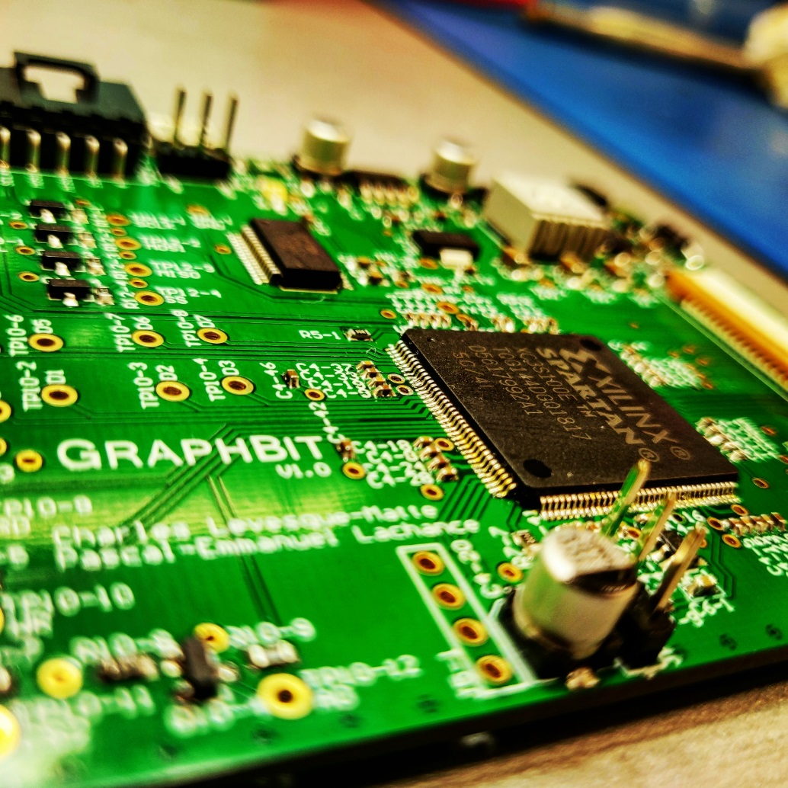
ContrOleur d’Ecran LCD
CHARLES LEVESQUE MATTE
Pascal Emmanuel LachancE

Slide 2
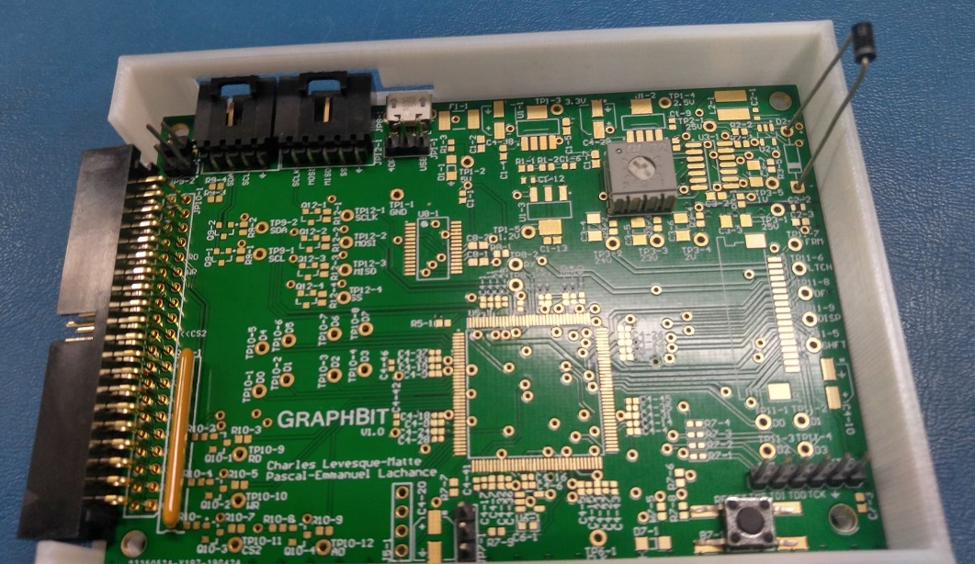
DEFI ET KIT ETUDIANT
2009
2011
2012
2013
Mode graphique & texte
Versatile
Pour Dallas & STM
Facile à utiliser
Student-proof
MISRA:C Compliant
2019

Slide 3
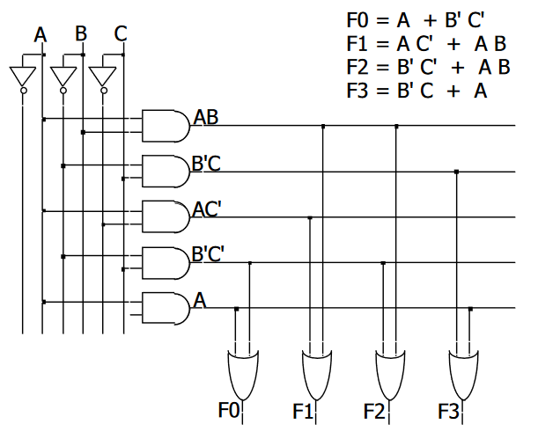
Field Programmable Gate Array (FPGA)
1
0
1
Groupes de circuits configurables
Portes logiques (AND, OR, XOR, NOT ect.)
Flip-Flops & Latches
RAM
Entrées/Sorties
Clocks
Interconnections
100k portes logiques (Xilinx Spartan 3E) – 50 million (Xilinx UltraScale)
1
0
1
1

Slide 4
MICROCONTROLEUR
FPGA
Opération séquentielle
Instructions lues depuis une mémoire
Très versatile
Opérations parallèles
Instructions codées sous formes de portes logiques
Utile pour des utilisations très spécifiques
Il est possible de programmer un microcontrôleur complet à l’intérieur d’un FPGA

Slide 5


LOGICIEL PC
AVANT
APRES
Image originale, 901x604, couleurs 24-bits
Image convertie, 240x160 , noir & blanc

Slide 6
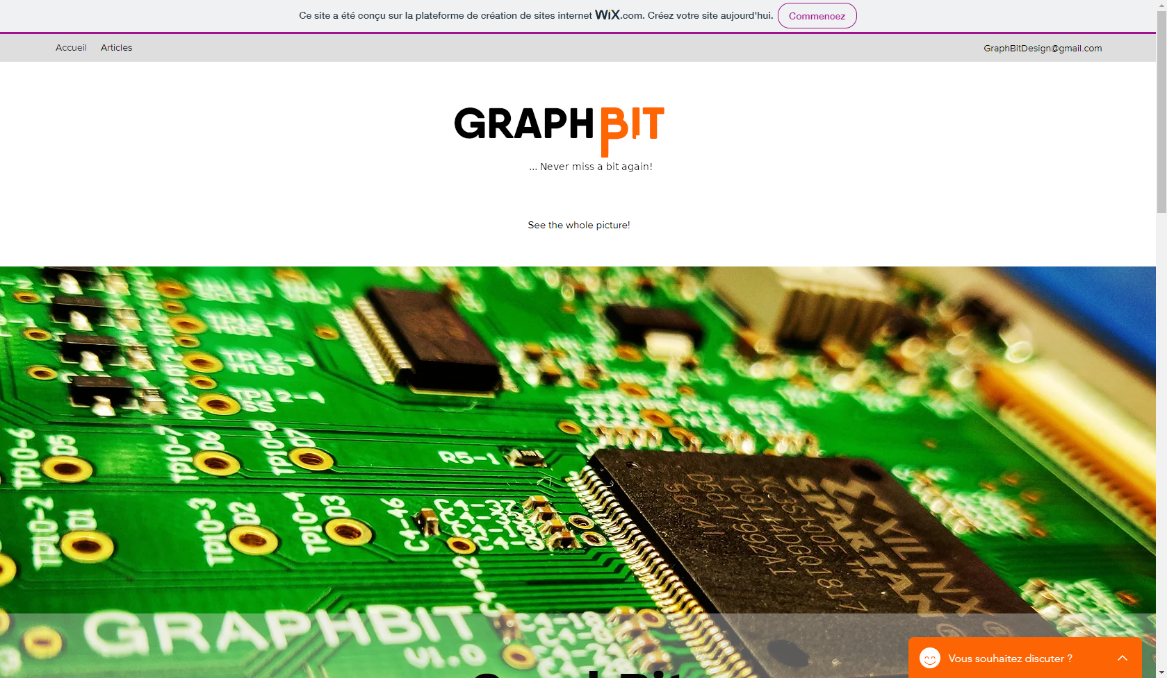
SITE WEB

Slide 7
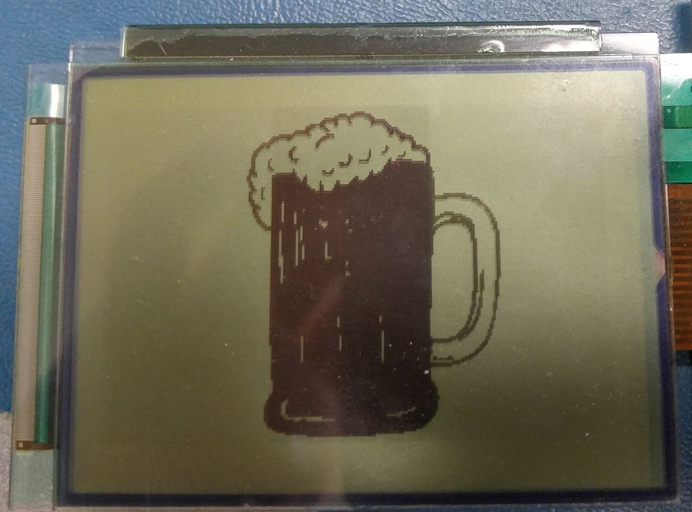
MERCI!

